Slide 1
Computação Móvel
Trabalho Prático 2 Multiplatform Design and Development My stocks’ analysis
Lázaro Costa - up201405342@fe.up.pt
Luís Barbosa - up201405729@fe.up.pt
17-12-2018

Slide 2

Aplicação
Uma aplicação móvel destinada à visualização das quotas diárias das ações de um conjunto de empresas, desenvolvida em Xamarin para a plataformas Android e Universal Windows Platform.
Um servidor HTTP para obter as quotas de cada empresa.

Slide 3
Pedido ao Servidor
No pedido ao servidor é inserido:
a empresa a visualizar, através da sua sigla;
o tipo de registo, que é diário;
o número de registos que se pretende visualizar;
uma data inicial, que decidimos corresponder à subtração, em dias, de duas vezes o número de registos pedidos à data atual, de forma a permitir obter o dado número de registos até à data atual, tendo em conta que fins-de-semana e feriados não têm registos.
Resposta dada pelo servidor:
{
"status":{ "code":<CODE>,"message":<MESSAGE>},
"results":[{"symbol":<COMPANY_ACRONYM>,"timestamp":<DATE>,
"tradingDay":<VALUE>","open":<VALUE>,"high":<VALUE>,
"low":<VALUE>,"close":<VALUE>,"volume":<VALUE>,
"openInterest":<VALUE>},
...]
}

Slide 4
Resposta dada pelo servidor
{
"status":{"code":<CODE>,"message":<MESSAGE>},
"results":[{"symbol":<COMPANY_ACRONYM>,"timestamp":<DATE>,
"tradingDay":<VALUE>,"open":<VALUE>,"high":<VALUE>,
"low":<VALUE>,"close":<VALUE>,"volume":<VALUE>,
"openInterest":<VALUE>},
...]
}

Slide 5

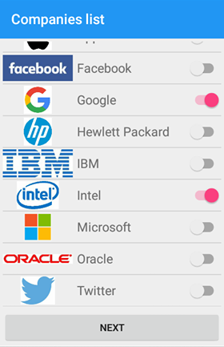
Manual de utilização da aplicação Android
Ecrã inicial
Seleção das empresas

Slide 6
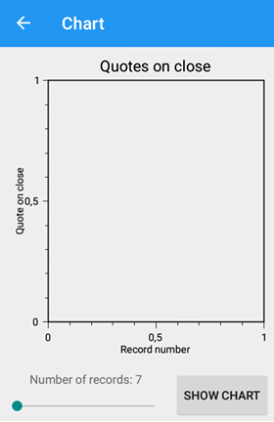
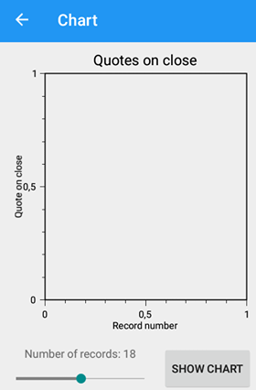
Seleção do número de registos
Ecrã para configuração

Slide 7
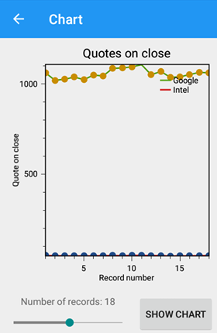
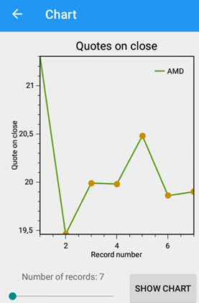
Gráfico das quotas das empresas
selecionadas
Gráfico com apenas uma empresa selecionada

Slide 8
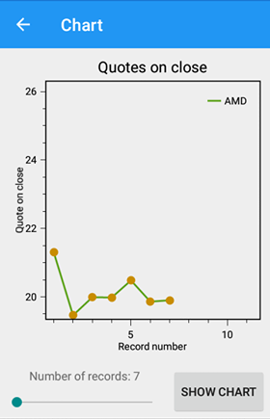
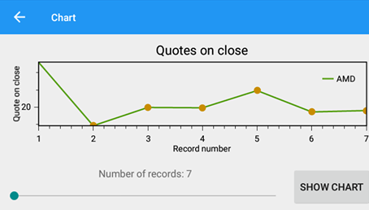
Zoom-out e deslocamento do gráfico
Versão horizontal do gráfico

Slide 9
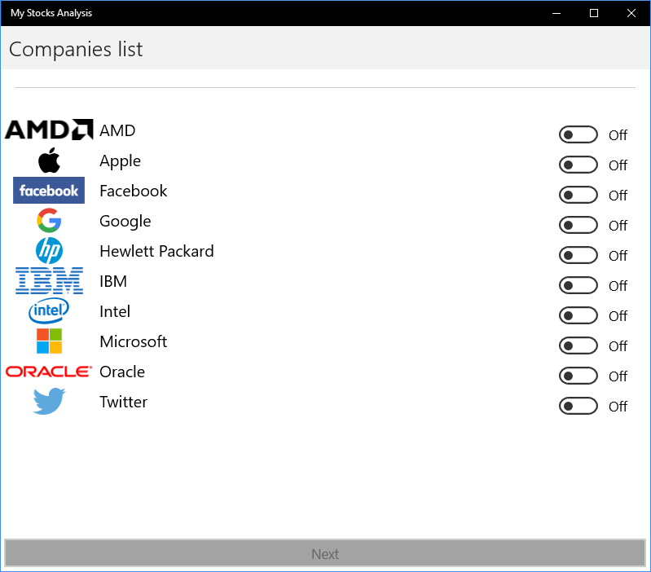
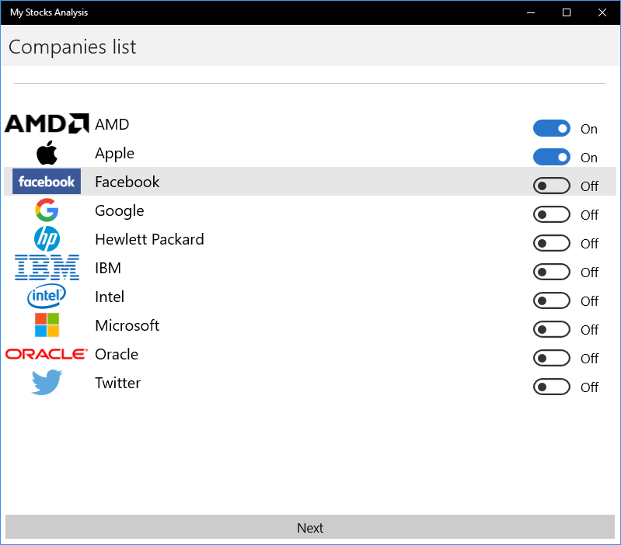
Manual de utilização da aplicação UWP
Ecrã inicial
Seleção das empresas

Slide 10
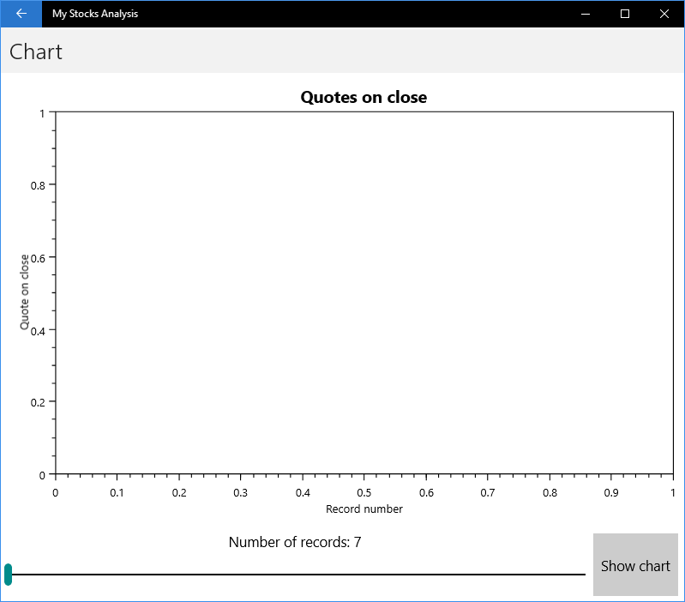
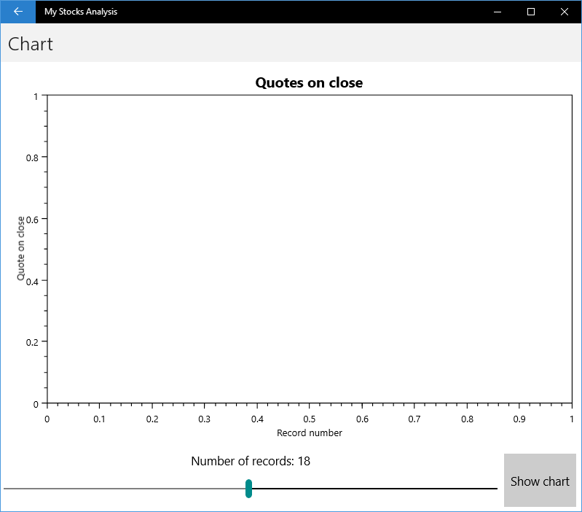
Seleção do número de registos
Ecrã para configuração

Slide 11
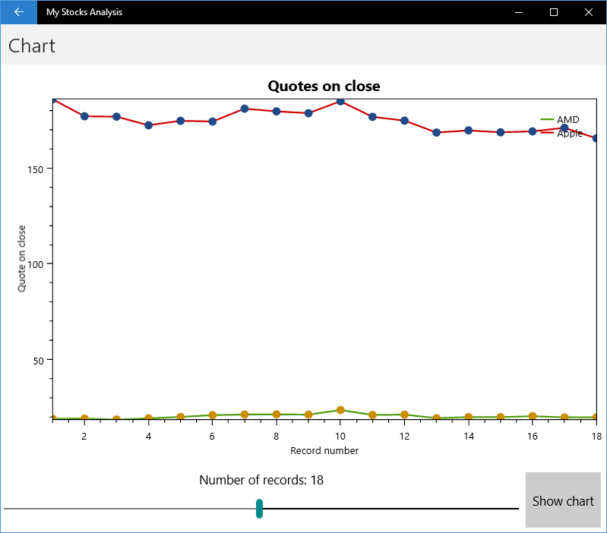
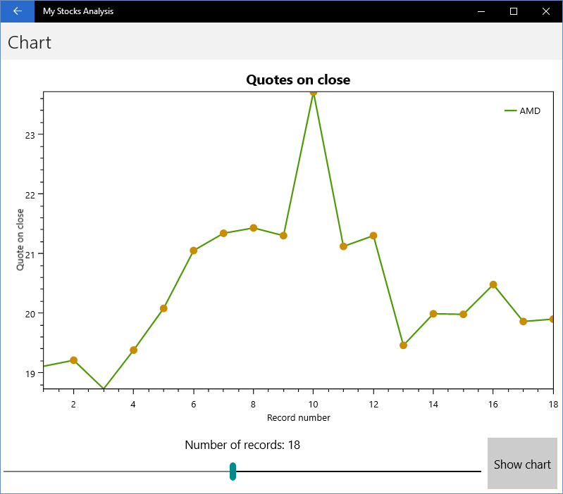
Gráfico das quotas das empresas
selecionadas
Gráfico com apenas uma empresa
selecionada

Slide 12
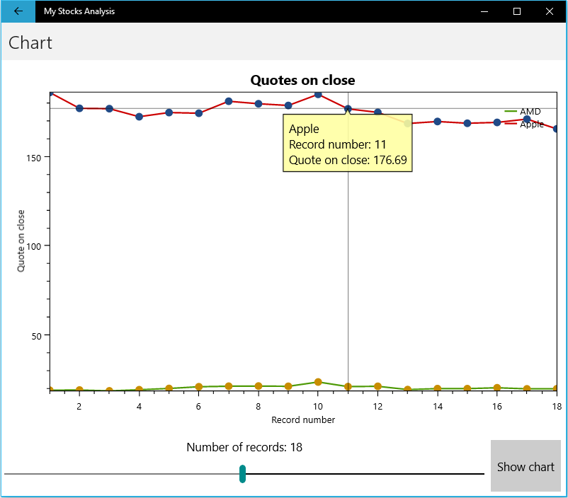
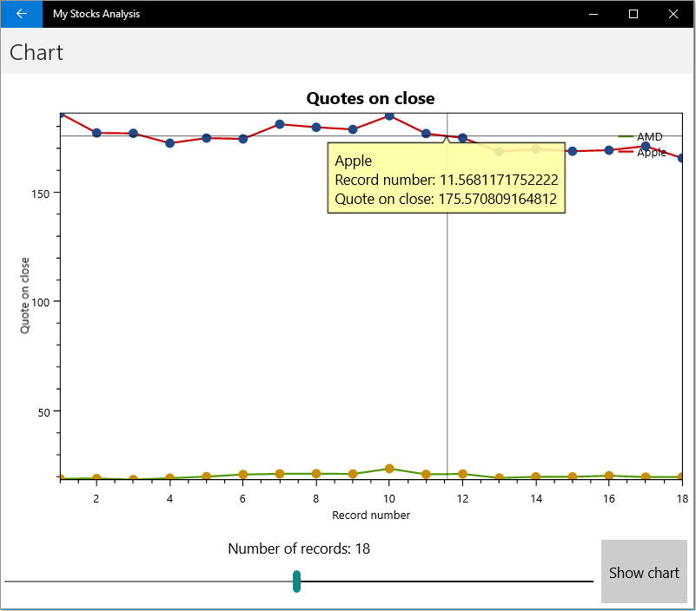
Ponto interpolado do gráfico
Ponto do gráfico

